Slide 1
Pretraživanje i vrednovanje informacija na webu
4.E web dizajner
Internetske tehnologije
Marin Kovač, mag.inf

Slide 2
Sadržaj
Strategija pronalaženja informacija
Web tražilice
Nevidljivi web
Tematski katalozi
Pretraživačka sintaksa
Vrednovanje rezultata

Slide 3
4. Tematski katalozi (subject trees)

Slide 4
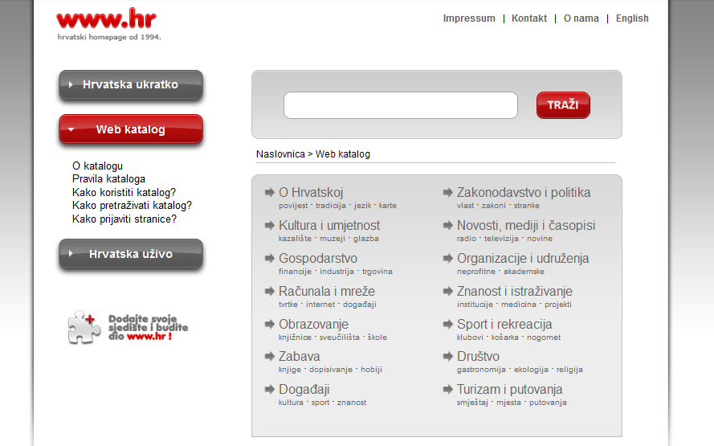
4.1 Tematski katalozi
tematski organizirane kolekcije podataka o odabranim mrežnim resursima
odabrani resursi klasificirani po temama
sadrže URL adrese mrežnih resursa
mogu sadržavati i nazive resursa, sažetke, ...
ne održavaju se automatski (programski) več se temelje na radu urednika

Slide 5
4.1 Tematski katalozi
klasificiranje resursa se odvija prema hijerarhijskoj shemi tema (područja)
načini klasificiranja nije unificiran (UDC, Dewey, proizvoljan...)
postoji mogućnost pretraživanja kataloga

Slide 6
4.2 Primjeri

Slide 7
4.3 Važne odlike
veličina (broj klasificiranih resursa)
Yahoo (1999) – 150 editors, 1,2 mil Web links
Open Directory – 16 000 editors, 1 mil Web links
tematsko stablo – način klasifikacije
dostupne informacije o resursima
rangiranje resursa
mogućnost pretraživanja
dodatne mogućnosti

Slide 8
4.4 Prednosti i mane
prednosti:
klasifikacija resursa po temama (područja)
mogućnost internog pretraživanja kataloga
nema „smeća”
mane:
manualno održavanje
pojedine dijelove kataloga ne uređuju profesionalci
sadrže i zastarjele informacije

Slide 9
4.5 Ostali alati (1)
višestruka sučelja (multiple search interfaces)
jednostavna sučelja koja korisniku omogućuje da na jednom mjestu odabere pretraživački mehanizam
nemaju vlastite baze podataka niti robot program
primjeri:
All-in-One – http://www.albany.net/allinone/
Easy Searcher – http://www.easysearcher.com/

Slide 10
4.5 Ostali alati (2)
*
specijalizirana sučelja (information gateways)
prednosti:
konkretno klasificiran sadržajuvijek u kontekstu
moguće pretraživanje
mane:
vezani uz jednu temu (područje)
manualno održavanje
primjer:
http://www.agr.unideb.hu/~agocs/informatics/07_e_internet/e_tonic/content/23.html

Slide 11
Ponavljanje...
Strategija pronalaženja informacija
Web tražilice
Nevidljivi web
Tematski katalozi
Pretraživačka sintaksa
Vrednovanje rezultata

Slide 12
KRAJ NASTAVNE JEDINICE !

